Slide 1
Популяция, сообщества, экосистемы

Slide 2
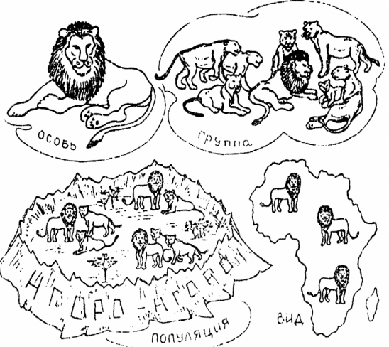
Популяция-это совокупность особей одного вида, проживающих на одной, относительно изолированной территории, обменивающихся генетической информацией и объединенных общими условиями существования, необходимыми для поддержания численности в течение длительного времени.

Slide 3
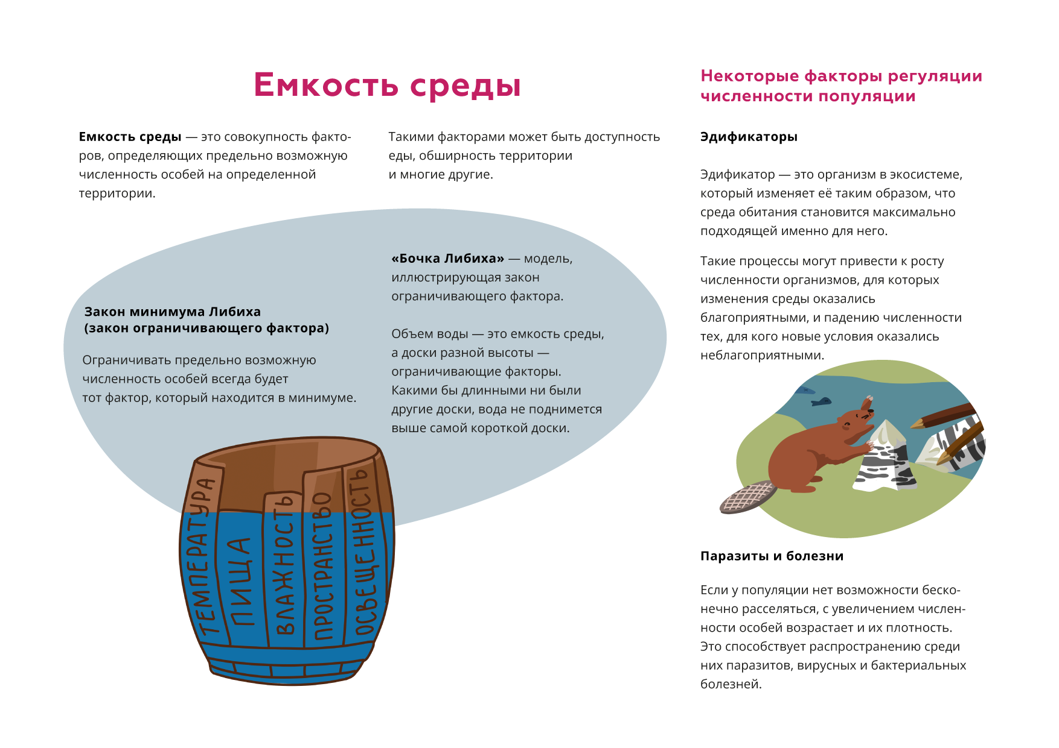

Slide 4
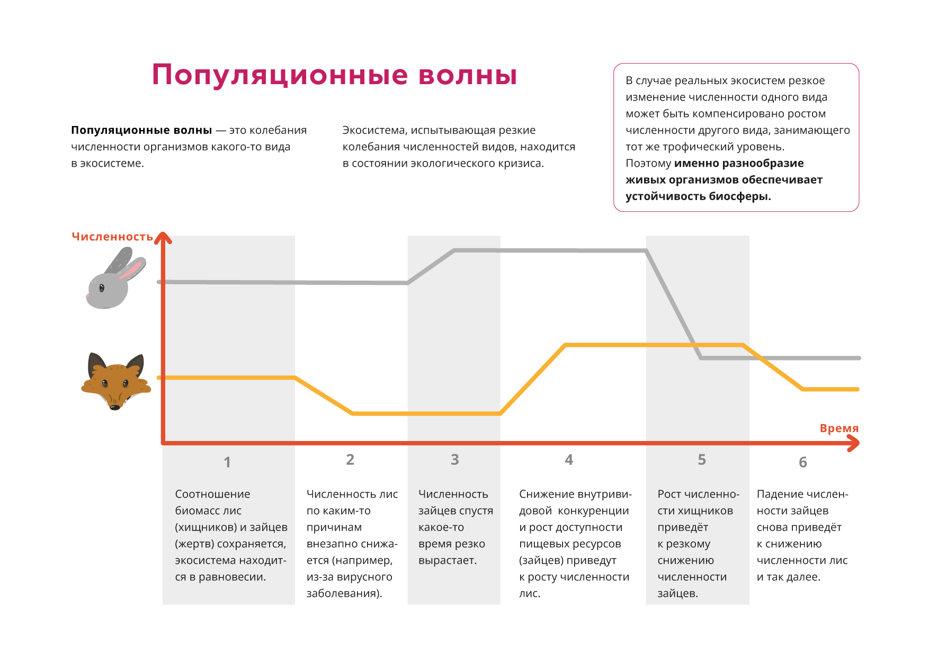

Slide 5
Типы популяций
Элементарная популяция – это совокупность особей одного вида, занимающих небольшой участок однородной площади.
Экологическая популяция – совокупность элементарных популяций, внутривидовые группировки, приуроченные к конкретным биоценозам.
Географическая популяция – совокупность экологических популяций, заселивших географически сходные районы.

Slide 6
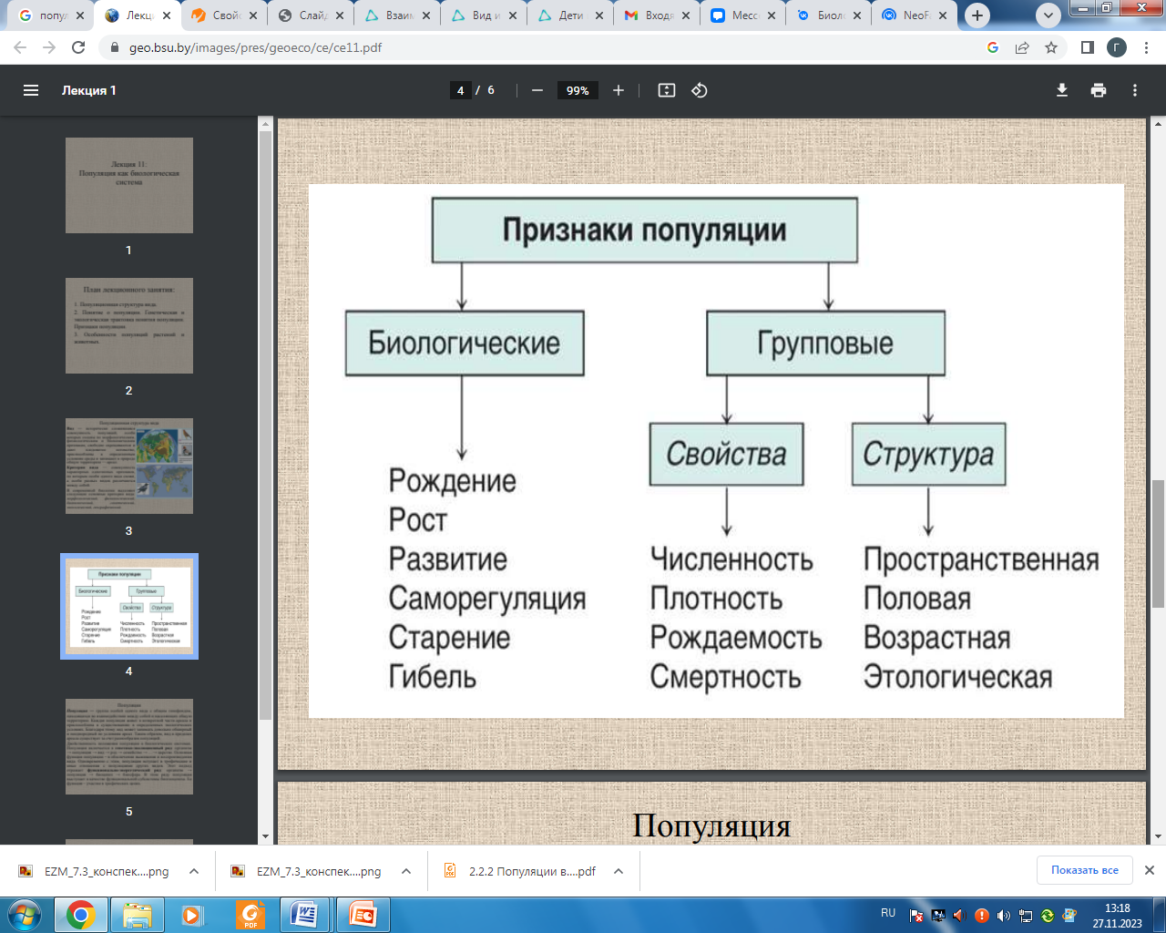

Slide 7
Численность
Численностью определяется количество особей в популяции. Нередко подсчитать её чрезвычайно трудно, ведь географические границы участка ареала могут быть обширны, а число особей— крайне огромным. По этой причине чаще используют другую категорию— плотность популяции.
Плотность
Плотность популяции — число особей на заданной единице пространства: в литре воды, на квадратном километре, гектаре и т.д.
Именно этой категорией пользуются при оценке динамики популяции — изменении ее состава во времени.

Slide 8
Рождаемость
Рождаемость популяции оценивают в числе особей, родившихся за определенный промежуток времени.
Плодовитость — среднее число потомков, производимых особями определенного возраста. Однако выше она в популяциях тех видов, для которых характерна высокая смертность потомков, не достигших половой зрелости.
Смертность
Смертность популяции исчисляется в количестве умерших за определенный промежуток времени особей.
Совокупность рождаемости и смертности позволяет оценить прирост популяции, эти категории чрезвычайно важны с точки зрения биологического успеха группы особей.

Slide 9
Возрастная структура
Анализ возрастной структуры необходим для прогнозирования изменения численности популяции, ведь именно от возрастного ее состава зависит дальнейшее соотношение рождаемости и смертности.
Возрастная структура популяции характеризует как среднюю продолжительность жизни особей внутри популяции, так и соотношение различных возрастных групп.

Slide 10
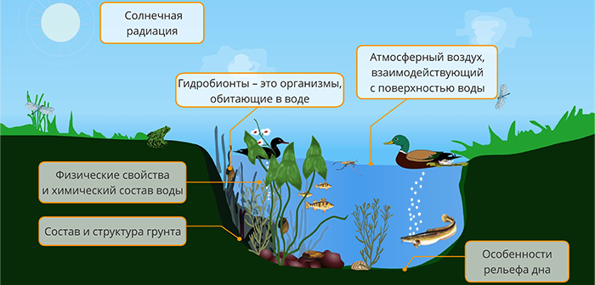
Экосистемы
Группа популяций разных видов, населяющая определённую территорию, образует сообщество.
Экосистема – это устойчивое сообщество растений, животных и микроорганизмов, находящихся в постоянном взаимодействии с компонентами атмосферы, гидросферы и литосферы.

Slide 11
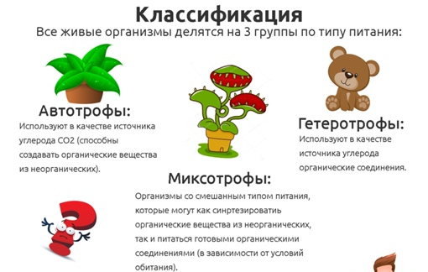
Организмы с разными способами питания играют разные роли в экосистеме.

Slide 12
В экосистемах сложились цепи взаимосвязанных видов, последовательно извлекающих материалы и энергию из исходного пищевого вещества – пищевые цепи. Пищевой цепью (цепью питания) называется перенос потенциальной энергии пищи, созданной автотрофами, через ряд организмов путем поедания одних видов другими.
2 типа пищевых цепей:
1 тип начинается с растений и идёт к растительноядным животным и далее к хищникам. Это так называемая цепь выедания (пастбищная).
2 начинается с отмерших остатков растений, трупов животных и их экскрементов (детрита) и идет к мелким животным и микроорганизмам, которые ими питаются. Это цепь разложения (детритная).

